Slide 1
Федеральное государственное бюджетное образовательное учреждение высшего профессионального образования
«Владивостокский государственный университет экономики и сервиса»
Метод диаграммы Исикавы для наиболее эффективной оценки достижений поставленных целей (на примере стратегий социально-экономического развития региона).
Студент группы ББИ 13-02
Кафедры ММ:
Захарчук Иван Андреевич
Научный руководитель:
Ассистент кафедры ММ
Лавренюк Кирилл Игоревич

Slide 2
Методы и инструменты стратегического планирования
Методы и инструменты планирования | Краткая характеристика | Результат
SWOT-анализ | SWOT-анализ позволяет определить причины эффективной или неэффективной деятельности предприятия, это сжатый анализ маркетинговой информации на основании которого делается вывод о том, в каком направлении организация должна развивать свой бизнес. | Матрица-SWOT, матрица возможностей, матрица угроз
Конкурентный анализ | Конкурентный анализ - это глубокое всестороннее исследование конкурентного положения предприятия и доступных рынков в целях формирования эффективной стратегии развития. | Характеристики основных конкурентов,
Мозговой штурм | Метод мозгового штурма — оперативный метод решения проблемы на основе стимулирования творческой активности, при котором участникам обсуждения предлагают высказывать возможно большее количество вариантов решения, в том числе самых фантастических. | Проекты миссий предприятия, цели предприятия
Дерево целей | Дерево целей – это структурированная, построенная по иерархическому совокупность целей экономической системы, в которой выделены генеральная цель; подчиненные ей подцели первого, второго и последующего уровней. | Иерархия целей
Конкурентный анализ по модели «5 сил» М. Портера | Анализ составляющих элементов (детерминант) этих сил позволяет определить «узкие места» проекта, с тем чтобы мак­симально эффективно приложить усилия к укреплению его устойчиво­сти и ослаблению позиций конкурентов. | Расчет рыночной власти основных детерминант

Slide 3
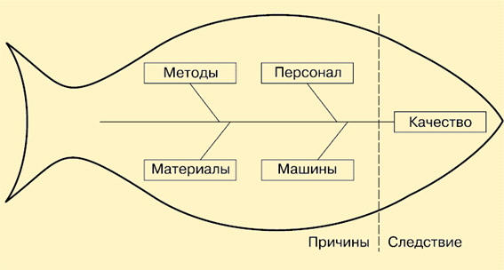
Общий вид диаграммы причин-следствия Исикавы

Slide 4
Последствия сокращения объемов инвестирования в ДФО и Камчатский край
Практически прекратились некоторые виды деятельности. Проблемы возникли в таких высокотехнологичных секторах, как судоремонт, судостроение и приборостроение.
Прекратилась практически любая поддержка экономической активности на Дальнем Востоке. В это время не реализовывались значимые для экономики Российской Федерации проекты, кроме проектов «Сахалин-1» и «Сахалин-2».
Происходил значительный миграционный отток населения, как с Дальнего Востока, так и из Камчатского края.

Slide 5
Цель исследования
Выявления индикаторов сырьевого-экономического развития, наиболее влияющих на достижение валового регионального продукта. Применение регрессионного анализа для оценки прогноза социально-экономических показателей региона на примере Камчатского края, который позволит:
гибко перестраивать и изменять структурные составляющие в зависимости от социально-экономических условий
находить оптимальные решения, устанавливая целевые ориентиры результативной переменной.
своевременно достигать намеченных стратегический целей.

Slide 6
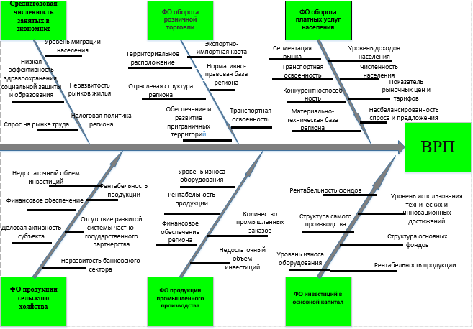

Slide 7
На первом этапе была рассмотрена функция, включающая шесть переменных:
y=f (x₁,…, x₆),
где y — темп прироста ФОП ВРП (результативная переменная),
x₁ — темп прироста среднегодовой численности занятых в экономике,
x₂ — темп прироста физическоо объема (далее — ФО) продукции сельского хозяйства,
x₃ — темп прироста ФО продукции промышленного производства,
x₄ — темп прироста ФО оборота рогзничной торговли,
x₅ — темп прироста ФО платных услуг населения,
x₆ — темп прироста ФО инвестиций в основной капитал,
Для исследования выбрано линейное уравнение множественной регрессии:

Slide 8
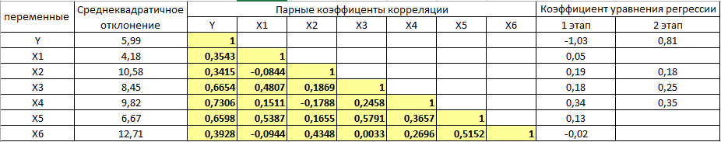
Результаты расчетов средних квадратичных отклонений, парных коэффициентов корреляции и коэффициентов регрессии

Slide 9
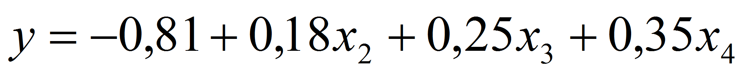
Расчет значений коэффициентов уравнения регрессии
Уравнение регрессии (1 этап):
Уравнение регрессии (2 этап):

Slide 10
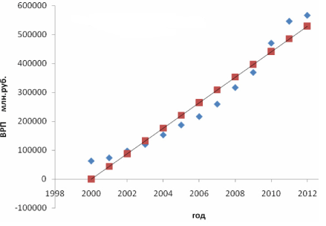
График изменения ВРП Камчатского края за 2000–2012 гг., линия тренда и фактические данные

Slide 11
Сравнение прогнозных показателей ВРП Камчатского края, млн рублей
Показатель | Прогноз по данным программы долгосрочного развития ДФО | Прогноз методом регрессии | Отклонение
ВРП 2011 | 546 552 | —
ВРП 2025 | 1 421 035 | 1 103 916 | -317 119

Slide 12
Возможные решения проблемы
Стимулирование развития секторов "новой" инновационной экономики (формирование новых дополнительных источников роста);
Развитие традиционных секторов промышленности;
Развитие туризма;
Развитие малого и среднего предпринимательства и потребительского рынка;
Развитие инвестиционной деятельности в Камчатском крае;
Развитие агломерационных связей;
Развитие рынка труда;
Развитие международного и регионального сотрудничества.

Slide 13
Результаты исследования
Выявлены индикаторы сырьевого-экономического развития, наиболее влияющие на достижение валового регионального продукта.
Рассмотрена функция с последующим выводом уравнений регрессии и определения их коэффициентов.
Применен регрессионный анализ для оценки прогноза социально-экономических показателей региона

Slide 14
Федеральное государственное бюджетное образовательное учреждение высшего профессионального образования
«Владивостокский государственный университет экономики и сервиса»
Спасибо за внимание!
Соискатель:
Захарчук Иван Андреевич
Научный руководитель:
Ассистент кафедры ММ:
Лавренюк Кирилл Игоревич

Slide 15
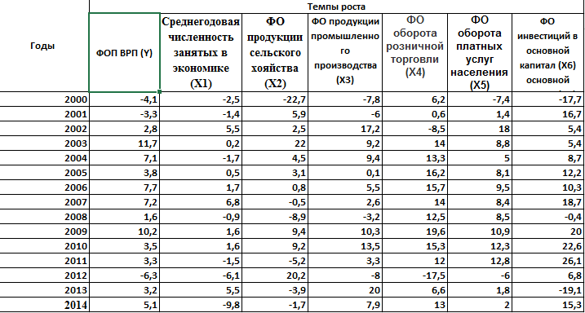
Исходные данные исследования темпов прироста ФОП ВРП

Slide 16
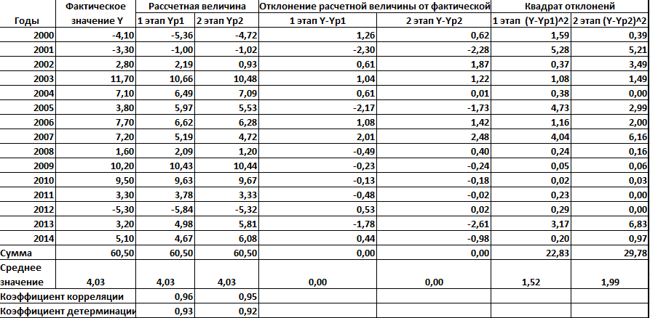
Расчетные значения темпов прироста ФОП ВРП (у) и их отклонения от фактических значений

Slide 17
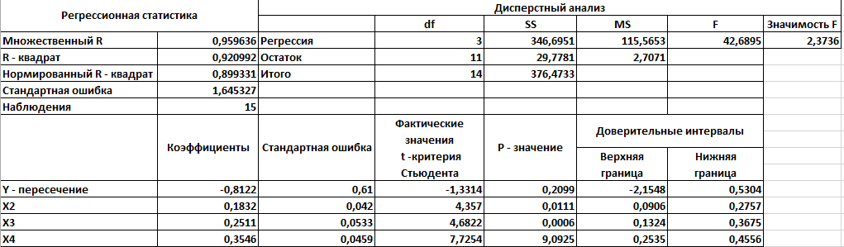
Результаты анализа модели и ее параметров

Slide 18
Прогноз ВРП
Линейный тренд для ВРП Камчатского края мы можем рассчитать по формуле: y(x)=at + b
y = 44194,797 t – 88390547,57
Прогноз до 2025 года по годам можно рассчитать по формуле, подставляя конкретный год вместо переменной t.
Таким образом, если продолжающаяся тенденция сохранится, в 2025 г. ВРП Камчатского края возрастет до 1 трлн 103 млрд 916 млн руб.

